Slide 1






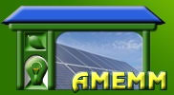


Παραγωγή
Powerpoint για το Μαθητή – Μέθοδοι Παραγωγής Υδρογόνου
Δημιουργία περιεχομένου από
<Λογότυπου συνεταίρου>
Τελευταία ενημέρωση στις 04.11.19

Slide 2
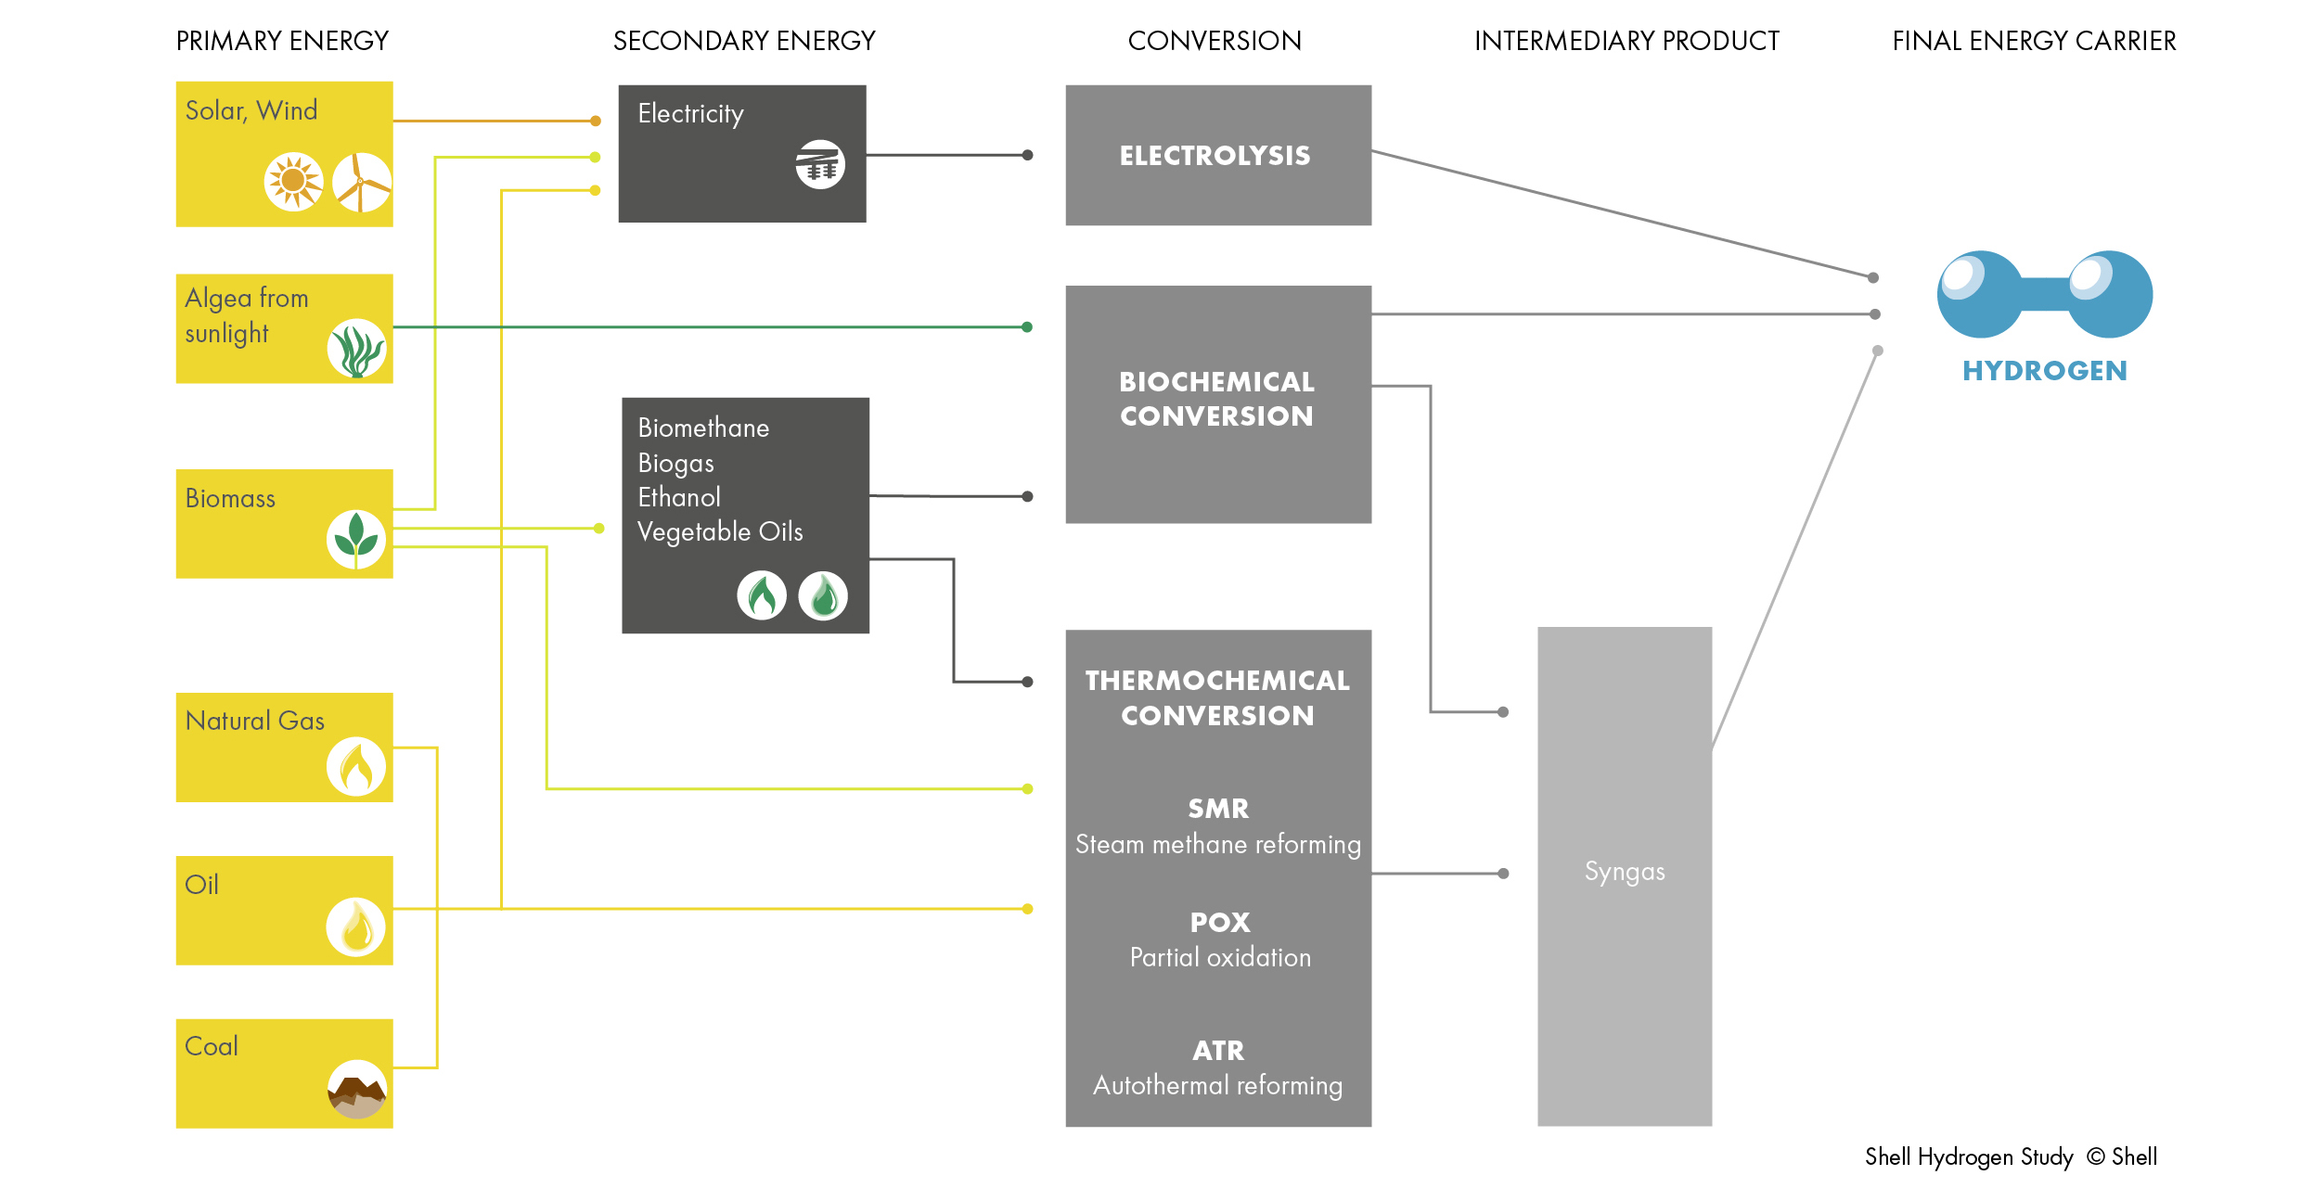
Τελευταία ενημέρωση στις 04.11.19

Slide 3
Το υδρογόνο, σε αντίθεση με το πετρέλαιο, το κάρβουνο και το φυσικό αέριο, δεν είναι πρωτογενές καύσιμο. Ωστόσο, όπως και ο ηλεκτρισμός αποτελεί έναν φορέα ενέργειας. Το υδρογόνο αποτελεί μια δευτερογενή μορφή ενέργειας που παράγεται με τη χρήση πρωτογενών ενεργειακών πηγών.
Στο διάγραμμα αυτό παρουσιάζεται ο κύκλος ζωής του υδρογόνου όταν προέρχεται από ανανεώσιμες ενέργειες. Αποδεικνύει επίσης ότι το υδρογόνο παράγεται από νερό, το οποίο χρησιμοποιείται σε συνδυασμό με το οξυγόνο για την παραγωγή χρήσιμης ενέργειας όπως η ηλεκτρική, αποδίδοντας ως προϊόν το νερό.
Τελευταία ενημέρωση στις 04.11.19

Slide 4
Διεργασίες Παραγωγής Υδρογόνου
Το υδρογόνο ενδέχεται να αποτελεί το πλέον άφθονο στοιχείο στη γη αλλά σπανίως απαντάται στην καθαρή του μορφή. Πρακτικά, το γεγονός αυτό σημαίνει ότι για να παραχθεί το υδρογόνο, θα πρέπει να εξαχθεί από την ένωσή του.
Φυσικά, αυτή η διαδικασία εξαγωγής απαιτεί ενέργεια αλλά το υδρογόνο μπορεί να παραχθεί ή να εξαχθεί χρησιμοποιώντας ουσιαστικά κάθε πρωτογενή πηγή ενέργειας, είτε είναι ορυκτή ή ανανεώσιμη
Αυτή η ποικιλία των πιθανών πηγών τροφοδοσίας είναι Ο πιο σημαντικός λόγος για τον οποίο το υδρογόνο αποτελεί ένα πολλά υποσχόμενο ενεργειακό φορέα.
Η παραγωγή του υδρογόνου μπορεί να γίνει με τη χρήση πολλών διαφορετικών διεργασιών.
.
Οι θερμοχημικές διεργασίες χρησιμοποιούν τη θερμότητα και τις χημικές αντιδράσεις για την απελευθέρωση του υδρογόνου από οργανικές ύλες όπως τα ορυκτά καύσιμα και η βιομάζα.
Το νερό (H₂O) μπορεί να διασπαστεί σε υδρογόνο (H₂) και οξυγόνο (O₂) με τη χρήση της ηλεκτρόλυσης ή της ηλιακής ενέργειας.
Οι μικροοργανισμοί όπως τα βακτήρια και τα φύκη μπορούν να παράξουν υδρογόνο μέσα από βιολογικές διεργασίες.
Τελευταία ενημέρωση στις 04.11.19

Slide 5
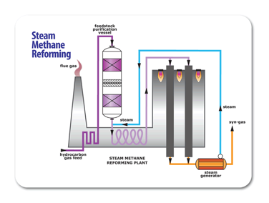
Θερμοχημικές διεργασίες
Ορισμένες θερμικές διεργασίες χρησιμοποιούν την ενέργεια σε διάφορες πηγές, όπως το φυσικό αέριο, το κάρβουνο ή η βιομάζα για την απελευθέρωση του υδρογόνου από τη μοριακή του δομή. Σε άλλες διεργασίες, η θερμότητα σε συνδυασμό με κλειστούς χημικούς κύκλους, παράγει υδρογόνο από πρώτες ύλες όπως το νερό.
Στις παρακάτω διαφάνειες επισημαίνονται δύο παραδείγματα
Αναμόρφωση Μεθανίου με Ατμό (SMR) Αεριοποίηση Βιομάζας
Τελευταία ενημέρωση στις 04.11.19

Slide 6
Αναμόρφωση Μεθανίου με Ατμό
Περίπου το 97% του εμπορικά διαθέσιμου υδρογόνου παράγεται μέσω της Αναμόρφωσης Μεθανίου με Ατμό (SMR).
Η SMR περιλαμβάνει αρκετές διεργασίες:
Αντίδραση μεθανίου (CH₄) και ατμού για το σχηματισμό του H₂ και CO
Ενδόθερμη αντίδραση που λαμβάνει χώρα περίπου στους 815°C και 3,5 MPa σε έναν καταλύτη με βάση το νικέλιο.
Η δεύτερη αντίδραση είναι γνωστή ως η αντίδραση μετατόπισης νερού-αερίου η οποία μετατρέπει το CO και τον ατμό σε CO₂ και H₂ και διακρίνεται σε δύο βήματα, μετατόπιση χαμηλής θερμοκρασίας (LTS) μετατόπιση υψηλής θερμοκρασίας (HTS).
LTS - Εξώθερμη αντίδραση που λαμβάνει χώρα στους 200°C χρησιμοποιώντας ως καταλύτη το CuO HTS - Εξώθερμη αντίδραση που λαμβάνει χώρα στους 350°C παρουσία ενός καταλύτη Fe₂O₃
Σε μια τελική διεργασίας που ονομάζεται «προσρόφηση με εναλλαγή πίεσης», το CO₂ και οι λοιπές προσμείξεις απομακρύνονται από τη ροή του αερίου, αφήνοντας ουσιαστικά το καθαρό υδρογόνο.
*Η αναμόρφωση με ατμό μπορεί να χρησιμοποιηθεί επίσης για την παραγωγή υδρογόνου από άλλα καύσιμα, όπως η αιθανόλη, το προπάνιο ή ακόμα και η βενζίνη.
Τελευταία ενημέρωση στις 04.11.19

Slide 7
Αναμόρφωση Μεθανίου με Ατμό
Για τους χημικούς:
Αντίδραση αναμόρφωσης μεθανίου με ατμό
CH₄ + H₂O (+ θερμότητα) → CO + 3H₂
Αντίδραση μετατόπισης νερού-αερίου
CO + H₂O → CO₂ + H₂ (+ μικρή ποσότητα θερμότητας)
Τελευταία ενημέρωση στις 04.11.19

Slide 8
Αεριοποίηση Βιομάζας
Η πλειοψηφία της βιομάζας όπως τα ροκανίδια ξύλου και τα αγροτικά/αστικά απόβλητα μπορεί να περιέχουν πολύτιμες ποσότητες βιομάζας. Η αεριοποίηση της εν λόγω βιομάζας μπορεί να παράξει συνθετικό αέριο (syngas) το οποίο ενέχει τη θέρμανση της οργανικής ύλης σε θερμοκρασία άνω των 700 °C σε μια ελεγχόμενη ατμόσφαιρα οξυγόνου και/ή ατμού όπως παρουσιάζεται παρακάτω. Η αεριοποίηση της βιομάζας παράγει επίσης χρήσιμα υπο-προϊόντα όπως η αιθανόλη και το οξικό άλας.
Διάγραμμα που παρουσιάζει τη βασική διεργασία αεριοποίησης της βιομάζας για την παραγωγή υδρογόνου.
Τελευταία ενημέρωση στις 04.11.19

Slide 9
Ηλεκτρολυτικές Διεργασίες
Ηλεκτρόλυση
Οι ηλεκτρολυτικές κυψέλες χρησιμοποιούν την ηλεκτρική ενέργεια για την διάσπαση του νερού σε υδρογόνο και οξυγόνο. Η τεχνολογία αυτή έχει αναπτυχθεί καλά και είναι εμπορικά διαθέσιμη ενώ αναπτύσσονται και συστήματα τα οποία μπορούν να χρησιμοποιήσουν αποδοτικά την διαλείπουσα ανανεώσιμη ενέργεια
Υπάρχει η δυνατότητα παραγωγής υδρογόνου χωρίς να παράγονται αέρια του θερμοκηπίου μέσω της ηλεκτρόλυσης του νερού χρησιμοποιώντας μια ανανεώσιμη πηγή ενέργειας όπως η ηλιακή ή η αιολική ενέργεια.
Άμεσες Διεργασίες Ηλιακής Διάσπασης Νερού Οι διεργασίες άμεσης ηλιακής διάσπασης του νερού, ή φωτολυτικές διεργασίες, χρησιμοποιούν την ενέργεια του φωτός για τη διάσπαση του νερού σε υδρογόνο και οξυγόνο. Επί του παρόντος οι διεργασίες αυτές βρίσκονται σε ιδιαίτερα πρώιμο ερευνητικό στάδιο αλλά προσφέρουν μακροπρόθεσμες προοπτικές για μια βιώσιμη παραγωγή υδρογόνου με χαμηλή περιβαλλοντική επίπτωση.
Σχεδιάγραμμα μιας τυπικής ηλεκτρολυτικής κυψέλης για την παραγωγή υδρογόνου από το νερό.
Τελευταία ενημέρωση στις 04.11.19

Slide 10
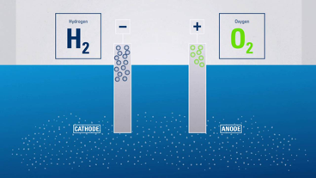
Ηλεκτρόλυση
Σε αυτή τη διεργασία, η ηλεκτρόλυση διασπά το νερό σε υδρογόνο και οξυγόνο χρησιμοποιώντας το ηλεκτρικό ρεύμα. Εάν το ηλεκτρικό ρεύμα που χρησιμοποιείται, προέρχεται από ανανεώσιμες πηγές ενέργειας όπως η αιολική και η ηλιακή και το υδρογόνο που παράγεται χρησιμοποιείται σε μια κυψέλη καυσίμου, τότε ολόκληρη η ενεργειακή διεργασία δε θα δημιουργήσει καμία καθαρή εκπομπή. Σε αυτή την περίπτωση, θα μιλούσαμε για το «πράσινο υδρογόνο».
Η ηλεκτρολυτική κυψέλη αποτελείται από μια πηγή συνεχούς ρεύματος (DC) και δύο επικαλυμμένα με ευγενή μέταλλα ηλεκτρόδια, τα οποία διαχωρίζονται με έναν ηλεκτρολύτη.
Σε μια αλκαλική ηλεκτρολυτική κυψέλη η κάθοδος (αρνητικός πόλος) χάνει ηλεκτρόνια στο υδατικό διάλυμα.
Το νερό διασπάται, οδηγώντας στο σχηματισμό υδρογόνου (H₂) και ιόντων υδροξειδίου (OH -)
Οι φορείς φορτίου κινούνται στον ηλεκτρολύτη προς την άνοδο. Στην άνοδο (θετικός πόλος) τα ηλεκτρόνια απορροφώνται από τα αρνητικά ανιόντα OH –. Τα ανιόντα OH – οξειδώνονται για να σχηματιστεί νερό και οξυγόνο. Το οξυγόνο ανεβαίνει στην άνοδο. Μια μεμβράνη αποτρέπει την ανάμειξη των παραγόμενων αερίων H₂ και O₂ αλλά επιτρέπει τη διέλευση των ιόντων OH -.
Η ηλεκτρόλυση υψηλής θερμοκρασίας παρουσιάζει ιδιαίτερο ενδιαφέρον όταν υπάρχει κάποια πηγή θερμότητας δίπλα στην ηλεκτρολυτική κυψέλη όπως συμβαίνει συχνά στις βιομηχανικές εγκαταστάσεις. Πράγματι, ένα μέρος της ενέργειας παρέχεται ως θερμότητα, η οποία είναι είτε δωρεάν είτε φθηνότερη από την ηλεκτρική ενέργεια, και επειδή η αντίδραση ηλεκτρόλυσης είναι πιο αποδοτική σε υψηλότερες θερμοκρασίες.
Η επιλογή μιας δεδομένης τεχνολογίας ηλεκτρόλυσης εξαρτάται από τις ανάγκες χρήσης και το τοπικό πλαίσιο.
Τελευταία ενημέρωση στις 04.11.19

Slide 11
Βιολογικές διεργασίες
Η παραγωγή υδρογόνου από τη βιομάζα μέσω βιολογικών διεργασιών αποτέλεσε προσφάτως μια ελκυστική μέθοδο καθώς είναι δυνατή η συγκομιδή σημαντικών ποσοτήτων υδρογόνου από τα αγροτικά και αστικά απόβλητα.
Τα μικρόβια, όπως τα βακτήρια και τα μικροφύκη μπορούν, μέσω βιολογικών αντιδράσεων, να παράξουν υδρογόνο χρησιμοποιώντας ηλιακό φως ή οργανική ύλη. Αυτές οι τεχνολογικές οδοί βρίσκονται σε πρώιμο ερευνητικό στάδιο, αλλά μακροπρόθεσμα υπάρχει η προοπτική για μια βιώσιμη, χαμηλή σε εκπομπές άνθρακα παραγωγή υδρογόνου.
Διάγραμμα που απεικονίζει την παραγωγή υδρογόνου μέσω φωτοανεξάρτητης ζύμωσης.
Τελευταία ενημέρωση στις 04.11.19

Slide 12
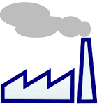
Το υδρογόνο ως υποπροϊόν
Το υδρογόνο ως υποπροϊόν αποτελεί μια ενδιαφέρουσα και φθηνή πηγή υδρογόνου για να ξεκινήσει η ανάπτυξη εφαρμογών υδρογόνου στην περιοχή όπου παράγεται. Δεν αποτελεί έκπληξη το γεγονός ότι οι περιοχές με υψηλές ποσότητες υδρογόνου ως υποπροϊόν είναι από τις πλέον προηγμένες στη στρατηγική ανάπτυξης του υδρογόνου.
Ορισμένες βιομηχανικές διεργασίες παράγουν υδρογόνο ως υποπροϊόν. Οι ηλεκτροχημικές διεργασίες, όπως η βιομηχανική παραγωγή καυστικής σόδας και χλωρίου, παράγουν υδρογόνο ως απόβλητο.
Αυτές οι πηγές μπορούν να ταξινομηθούν σε τρεις κατηγορίες:
Η κατηγορία «εμπορευματοποίησης» προμηθεύει υδρογόνο σε άλλους βιομηχανικούς πελάτες
Η κατηγορία «captive» όπου το υδρογόνο διατηρείται επί τόπου για ίδια χρήση.
Μόνο το υδρογόνο- «υποπροϊόν» δεν έχει περαιτέρω χρήση στη διεργασία ή επί τόπου. Μόνο αυτή η κατηγορία μπορεί να διατεθεί για άλλες εφαρμογές, όπως τα ηλεκτρικά οχήματα με κυψέλες καυσίμου.
Τελευταία ενημέρωση στις 04.11.19

Slide 13
Εργασία - Επιλέξτε μία μέθοδο παραγωγής και βρείτε μια εταιρεία που τη χρησιμοποιεί. Δημιουργήστε ένα προφίλ της εταιρείας και προετοιμάστε μια παρουσίαση επισημαίνοντας τις διεργασίες της και τον τρόπο με τον οποίο συμβάλει στην οικονομία του υδρογόνου.
Τελευταία ενημέρωση στις 04.11.19

